Slide 1
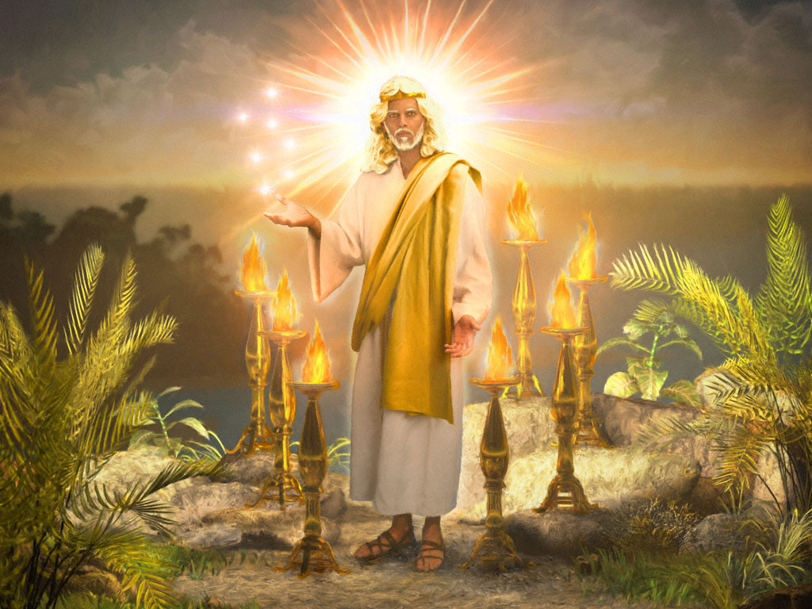
BISERICA LUPTĂTOARE
Studiul 12 pentru 19 martie 2016

Slide 2
Vom studia scrisorile lui Isus către cele șapte biserici din contextul Marii lupte. În fiecare dintre ele vom vedea cum se prezintă Isus, ce calități avea biserica, cum era afectată de Conflict, ce sfaturi și ce făgăduințe i s-au dat.
Putem aplica aceste mesaje la biserica noastră și/sau la noi înșine.
Isus
Calități
Ce calități bune are biserica mea?
Cum are nevoie biserica noastră să Îl vadă pe Isus?
Conflict
Unde este biruită biserica mea de Satana?
Sfaturi
Cum se aplică la biserica mea sfaturile lui Isus?
Făgăduința
Duhul Sfânt făgăduiește bisericii…
Cine este Isus pentru mine?
Ce lucruri poate spune Isus că fac bine?
Cu ce mă ispitește dușmanul ca să mă depărtez de Isus?
Care îmi sunt aplicabile în mod special?
Am urechi să aud (și să cred) ceea ce Duhul Sfânt îmi făgăduiește?

Slide 3

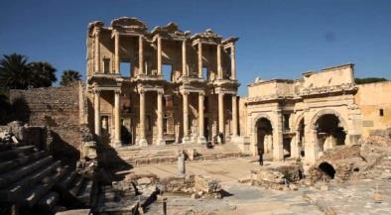
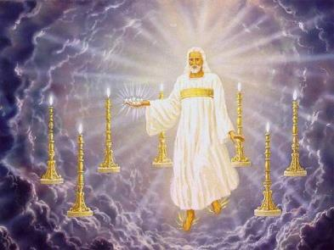
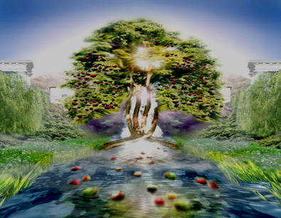
Ce pot aplica la viața mea din mesajul către biserica din
«Ştiu că ai răbdare, că ai suferit din pricina Numelui meu, şi că n-ai obosit. »
(Apocalipsa 2:3)
EFES
Isus
Umblă printre sfeșnice cu cele șapte stele în mână. Te bucuri de grija, atenția și îndrumarea lui Isus.
Calități
Lucrezi din greu, ai răbdare și urăști apostazia.
Conflict
Ai pierdut dragostea dintâi. Esti ispitit să uiți cum te-a îndrumat Dumnezeu în trecut și ai schimbat relația ta cu El.
Sfaturi
Pocăiește-te și întoarce-te la faptele tale cele dintâi.
Făgăduința
Vei putea mânca din pomul vieții care este în Raiul lui Dumnezeu.

Slide 4

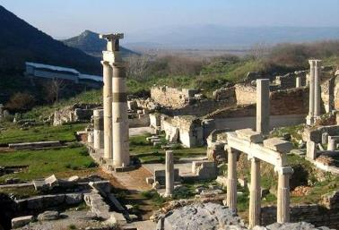
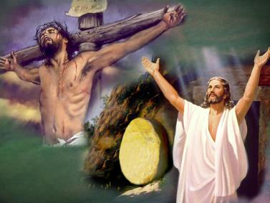
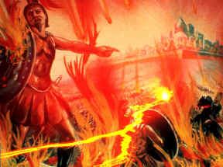
Ce pot aplica la viața mea din mesajul către biserica din
«Cine are urechi, să asculte ce zice Bisericilor Duhul: „Cel ce va birui, nicidecum nu va fi vătămat de a doua moarte.“» (Apocalipsa 2:11)
SMIRNA
Isus
Calități
Ești bogat spiritual.
Conflict
Suferi calomnii și persecuție. Lui Satana i se permite, uneri să producă suferință și moarte credincioșilor.
Sfaturi
Nu te teme, fii fidel până la moarte și vei fi răsplătit.
Făgăduință
Cel dintâi și Cel de e urmă, Cel ce a murit și Cel ce a înviat.
Nu vei suferi moartea a doua.

Slide 5

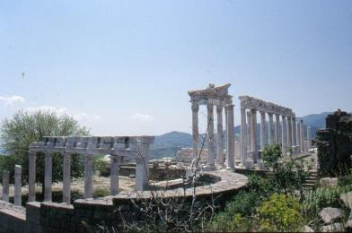
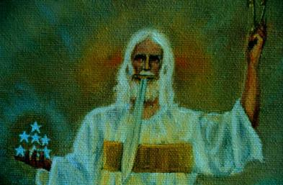
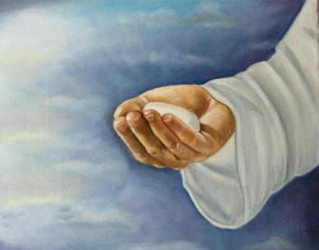
Ce pot aplica la viața mea din mesajul către biserica din
«Pocăieşte-te dar. Altfel, voi veni la tine curînd, şi Mă voi război cu ei cu sabia gurii Mele.“» (Apocalipsa 2:16)
PERGAM
Isus
Calități
Porți numele Meu și nu ți-ai negat credința în Mine.
Conflict
Înfrunți persecuții și apostazie (Balaam și Nicolaiții).
Sfaturi
Pocăiește-te.
Făgăduință
Are o sabie cu două tăișuri. Este judecătorul al cărui verdict este irevocabil.
Vei fi hrănit de Dumnezeu și El îți va da un nume nou, scris pe o piatră albă.

Slide 6

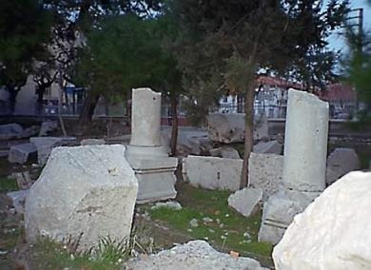
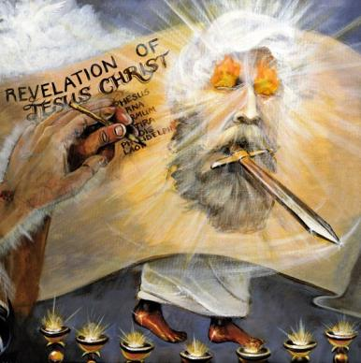
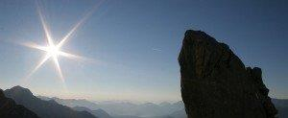
Ce pot aplica la viața mea din mesajul către biserica din
«„Ştiu faptele tale, dragostea ta, credinţa ta, slujba ta, răbdarea ta şi faptele tale depe urmă, că sunt mai multe decât cele dintâi.» (Apocalipsa 2:19)
TIATIRA
Isus
Calități
Ai dragoste, credință, slujire, răbdare și multe fapte. Aparții rămășiței fidele?
Conflict
Înaintea apostaziei generalizate (Izabela), deghizată în dragoste, credință… lupți împotriva ispitelor și rămâi fidel?
Sfaturi
Dacă ai apostaziat, pocăiește-te. Dacă faci parte din rămășița fidelă, nu ți se cere alte lucruri. Dacă ești fidel, rămâi credincios luminii pe care ai primit-o.
Făgăduința
Fiul lui Dumnezeu, cu ochii ca focul și picioarele ca arama aprinsă, se prezintă în toată gloria Sa.
Vei avea stăpânire peste neamuri și vei avea luceafărul dimineții [Isus este luceafărul dimineții (Apocalipsa 22:16)]

Slide 7

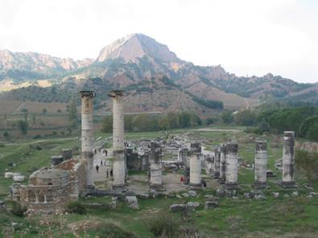
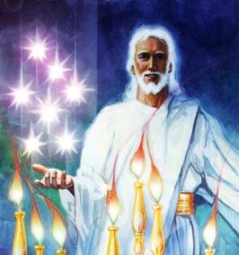
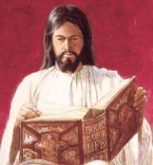
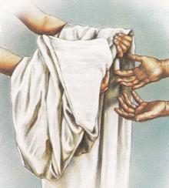
Ce pot aplica la viața mea din mesajul către biserica din
«Totuşi ai în Sardes câteva nume, cari nu şi-au mânjit hainele. Ei vor umbla împreună cu Mine, îmbrăcaţi în alb, fiindcă sunt vrednici.» (Apocalipsa 3:4)
SARDES
Isus
Calități
Ești una dintre persoanele demne, care nu au fost contaminate moral?
Conflict
Sunt faptele tale imperfecte și credința ta muribundă?
Sfaturi
Pocăiește-te și păzește ceea ce ai primit.
Făgăduință
Are cele 7 Duhuri și cele 7 stele. Isus îți conduce viața prin Duhul Sfânt.
Vei primi haine albe; numele tău va fi scris în cartea vieții; Isus te va recunoaște înaintea lui Dumnezeu și înaintea îngerilor.

Slide 8

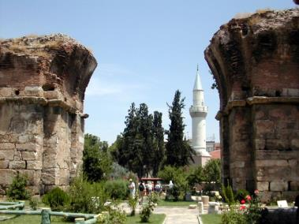
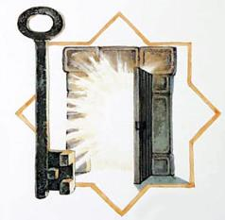
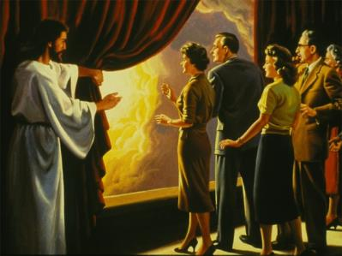
Ce pot aplica la viața mea din mesajul către biserica din
FILADELFIA
«Eu vin curând. Păstrează ce ai, ca nimeni să nu-ţi ia cununa.» (Apocalipsa 3:11)
Isus
Calități
Ai păzit Cuvântul și nu ai negat numele lui Isus.
Conflict
Vei avea dificultăți cu «sinagoga Satanei». În ciuda tuturor dificultăților, vei triumfa în Conflict.
Sfaturi
Așteaptă venirea, păstrează ceea ce ai.
Făgăduința
Sfânt, adevărat, are cheia lui David. Are autoritate deplină asupra bisericii și asupra mea.
Vei avea caracterul lui Dumnezeu și vei ocupa un loc important și permanent în prezența Sa.

Slide 9

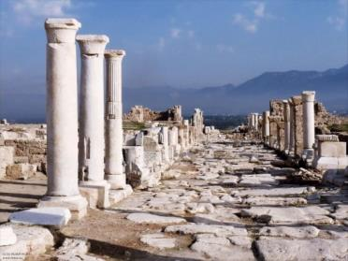
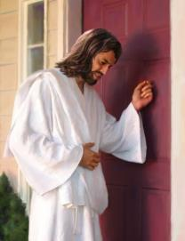
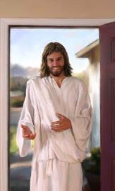
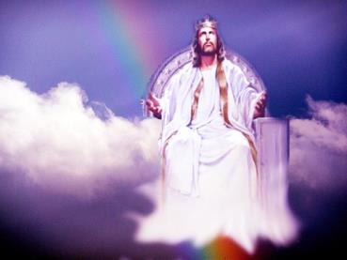
Ce pot aplica la viața mea din mesajul către biserica din
«Iată Eu stau la uşă, şi bat. Dacă aude cineva glasul meu şi deschide uşa, voi intra la el, voi cina cu el, şi el cu Mine.» (Apocalipsa 3:20)
LAODICEA
Isus
Calități
– Nu se indică niciuna –
Conflict
Ești căldicel și suferi de orgoliu spiritual?
Sfaturi
Cumpără aur, haine albe și doctorie; fii zelos și pocăiește-te; deschide-i ușa lui Isus.
Făgăduința
Amin, martor credincios și începutul zidirii lui Dumnezeu.
Vei sta cu Isus pe tronul Său.

Slide 10

«Hristos e în mijlocul celor șapte sfetnice de aur, pășind de la o biserică la alta, de la o adunare la alta, de la o inimă la alta. Nu va dormita cel ce păzește pe Israel. Dacă sfeșnicele ar fi fost lăsate în grija unor ființe umane, de câte ori nu s-ar fi slăbit luminile sau s-ar fi stins! Dar Dumnezeu nu și-a abandonat biserica în mâinile oamenilor. Hristos, cel care și-a dar viața pentru lume, pentru ca oricine crede în El să nu piară, ci să aibă viața veșnică, este veghetorul casei. El e străjerul credincios și adevărat din curțile templului Domnului!»
E.G.W. (Îl înălțăm, 31 octombrie)

